Slide 1
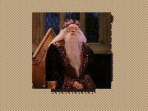

Slide 2
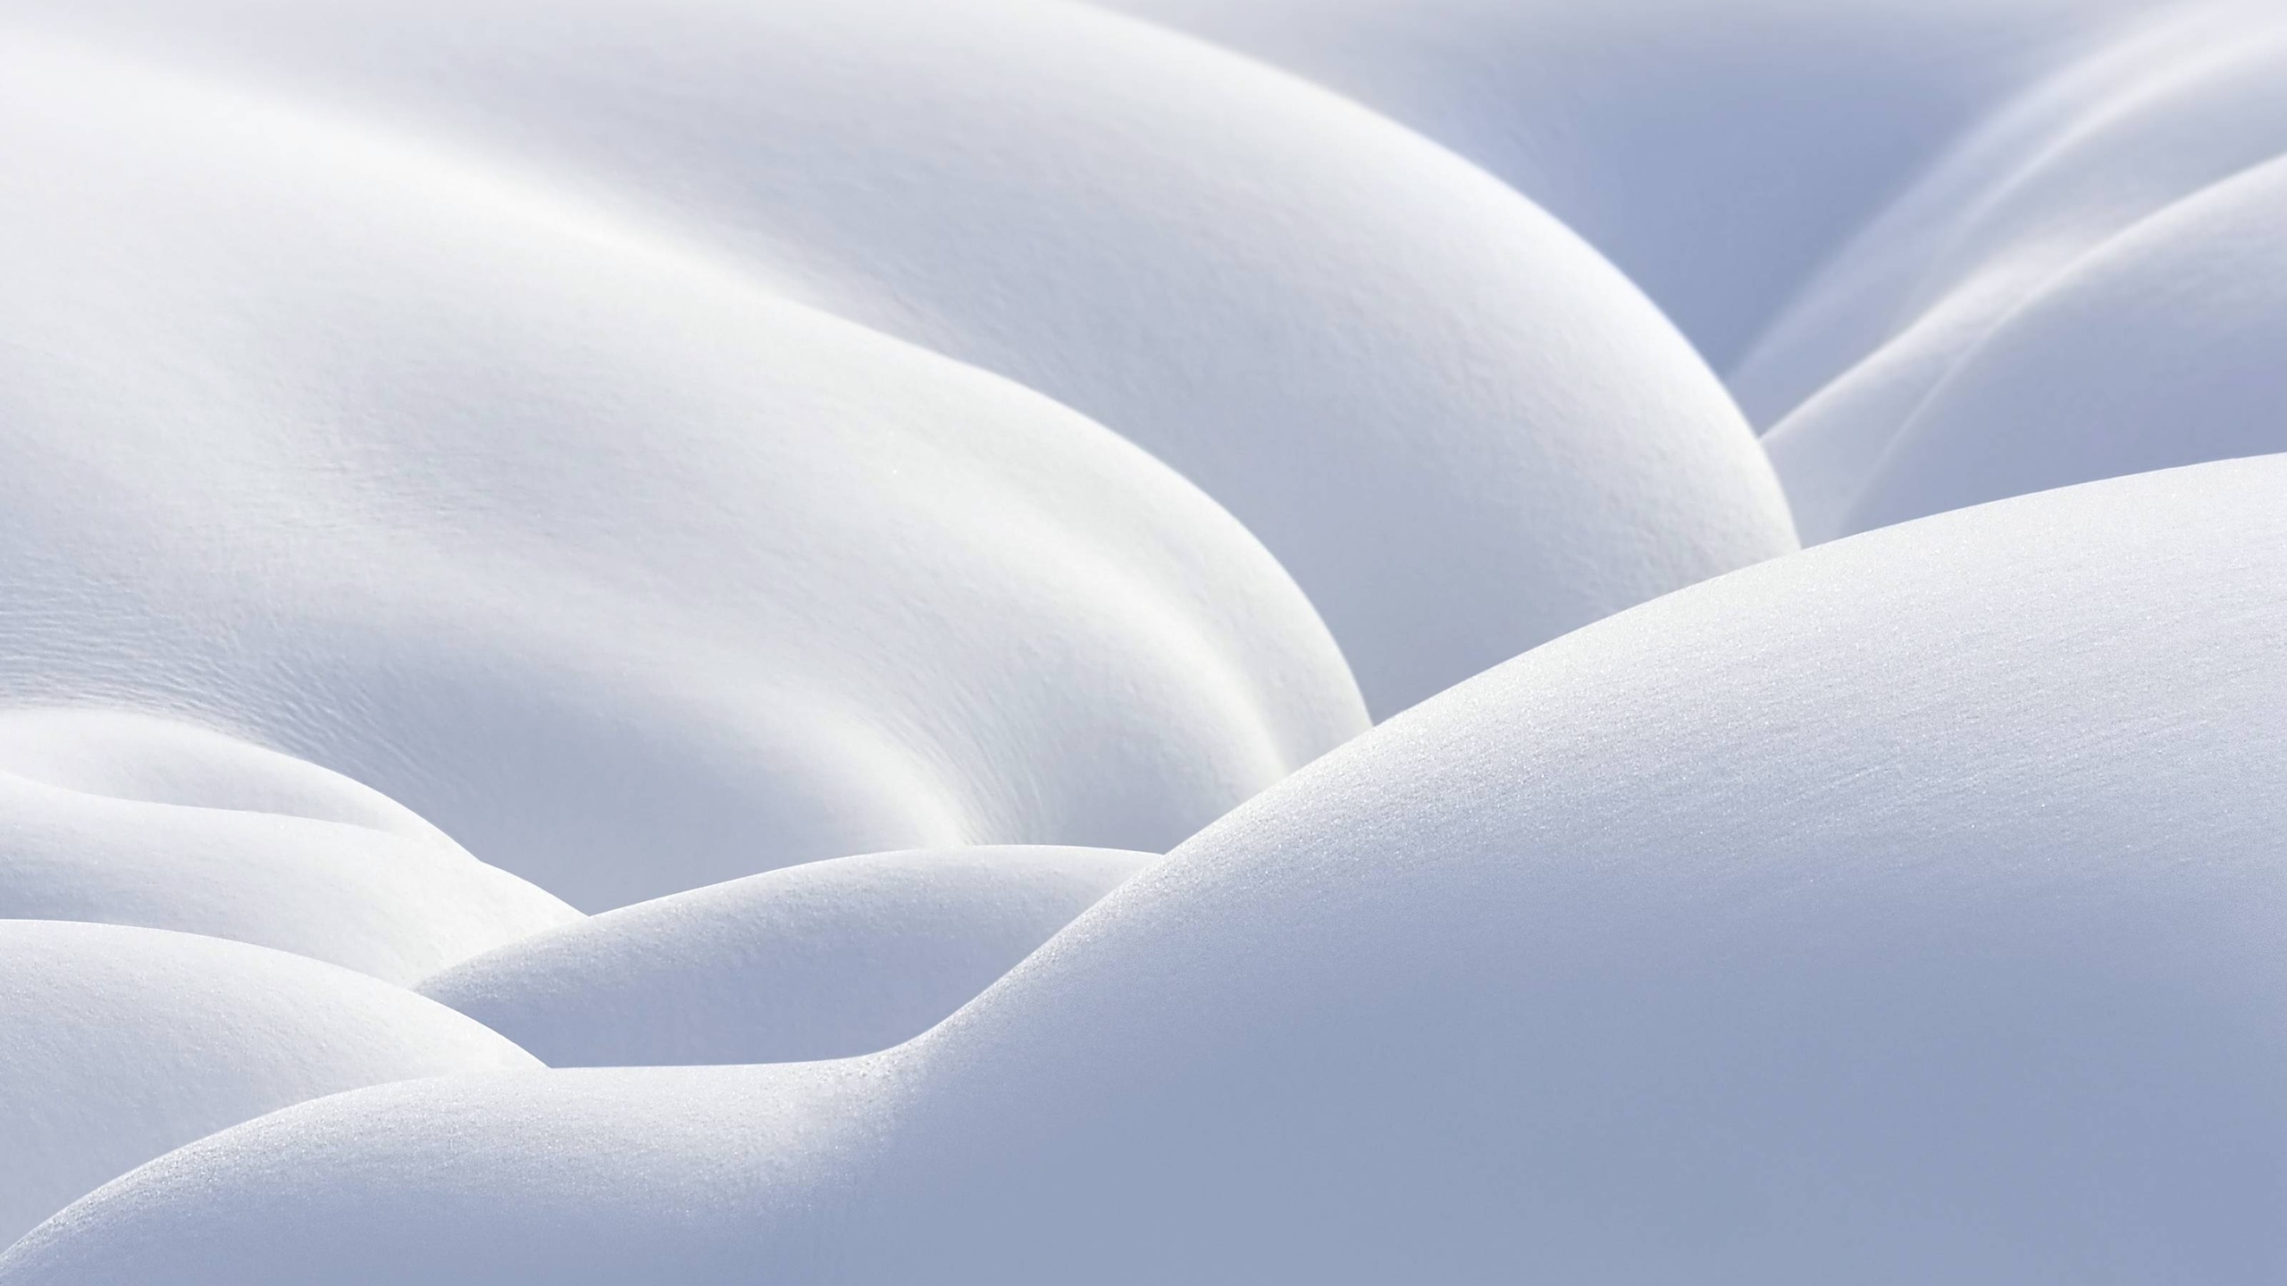
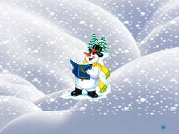

Slide 3
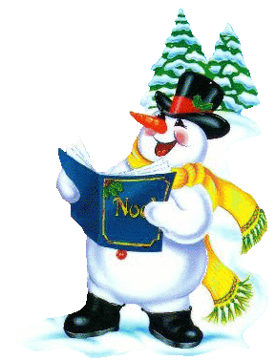
Наступило лето, и речка
покрылась льдом.
Наступила лето, и кругом много сугробов.
На Новый год люди украшают березу.
На улице жарко и поэтому мы оденем шубы.
Мы слепили снеговика потому, что на улице много воды.
На улице много снега, поэтому мы пойдем кататься на самокате.

Slide 4
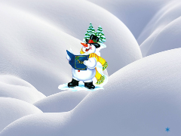

Slide 5
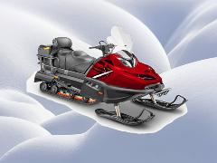

Slide 6
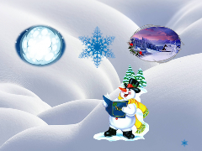

Slide 7
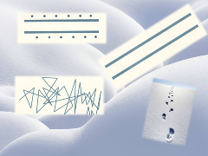

Slide 8
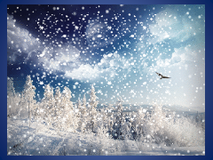

Slide 9
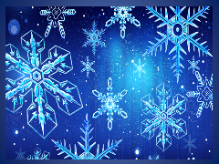

Slide 10
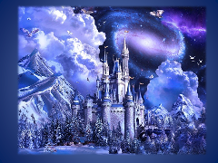

Slide 11
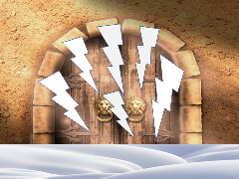

Slide 12
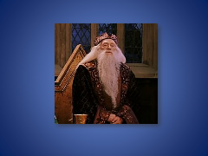

Slide 13
